Slide 1
PROYEKSI PETA
SISTEM PROYEKSI – 1

Slide 2
SILABUS KULIAH
PENDAHULUAN
PRINSIP DASAR PERPETAAN
PROYEKSI PETA
PERPETAAN & SISTEM KOORDINAT
PETA DASAR
PROSES & GENERALISASI
VISUALISASI DATA
PETA TEMATIK
SUMBER DATA
DATA DIGITAL

Slide 3
Maksud dan Tujuan
Globe merupakan gambaran permukaan bumi dengan cara memperkecil skala peta.
Akan tetapi globe TIDAK memenuhi syarat untuk maksud-maksud praktis, sebab tidak mudah dibawa kemana-mana
PETA → gambaran permukaan bumi di bidang datar (kertas gambar/digital/web GIS)
Akan tetapi diperlukan suatu cara tertentu untuk merubah dari bentuk bulat menjadi bentuk datar.
Perubahan dari bidang lengkung menuju bidang datar ini pasti memiliki kesalahan-kesalahan, sehingga diperlukan suatu cara tertentu yaitu PROYEKSI

Slide 4
Kesalahan-kesalahan ???
Kesalahan Luas
Kesalahan Jarak
Kesalahan Bentuk dan arah

Slide 5
Cara meminimalisir kesalahan
Syarat-syarat yang harus dipenuhi:
Bentuk-bentuk di permukaan bumi tidak mengalami perubahan (harus tetap), persis seperti pada gambar peta di globe bumi.
Luas permukaan yang diubah harus tetap.
Jarak antara satu titik dengan titik lain di atas permukaan bumi yang diubah harus tetap.

Slide 8
Bentuk Bumi (shape of earth)
Bukti bahwa bentuk bumi kita bulat :
Kapal laut → makin menjauh hanya kelihatan bagian atasnya saja
Gerhana bulan → selalu berbentuk tepi lengkung (bayangan benda bulat selalu lengkung bayangannya)

Slide 9
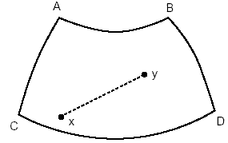
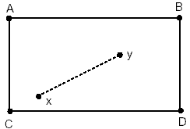
Prinsip Proyeksi Peta

Slide 10
Akibatnya???

Slide 11
Pengukuran Geometri Bumi
Keliling bumi adalah
50 x 5000 stadia = 250.000 stadia
250.000 x 185 m = 46.250 km atau 26.660 mil
Keterangan : 1 stadia = 185 m
1 mil = 1,734808 m

Slide 12
Pengukuran Bentuk Bumi
Gambaran tentang bentuk bumi (shape the earth) sebetulnya unik dan hanya dapat dideskripsikan sebagai suatu GEOID, artinya seperti bumi
Bentuk geoid ini dibayangkan sebagian dibentuk oleh permukaan air laut rata-rata dibayangkan pula menembus daratan.
Permukaan air laut ini merupakan permukaan EQUIPOTENSIAL yang mempunyai pengaruh potensi gravitasi dimana-mana sama
Walaupun bentuk Geoid ini juga tidak teratur (perbedaannya 20-30 m), tetapi geoid dianggap berbentuk bola

Slide 13
Pengukuran Bentuk Bumi - lanjutan
Pengaruh rotasi bumi mengakibatkan bola bumi mengalami pemampatan pada kutub dan kelonjongan pada bagian equator sehingga bentuk geoid ini menjadi bentuk ELLIPS yang dinamakan ELLIPSOID atau SPHEROID
U
b
Keterangan :
a = equatorial semi axis
b = Polar semi axis
Ratio Pemampatan ➔ f = (a-b)/a
equator
a
S

Slide 14
Contoh berbagai spereoid yang terkenal
Spheroid | a | b | i/f
Clark 1866 | 6.378.206 | 6.356.584 | 294,98
International’s Spheroid | 6.378.388 | 6.356.912 | 297
Indonesian Spheroid | 6.378.160 | 6.356.774 | 298.247
Untuk konsep proyeksi peta kartografis untuk kepentingan geografis, bumi dianggap seperti bola (sphere) dengan jari-jari rerata:
R = 6.370, 283 km

Slide 15
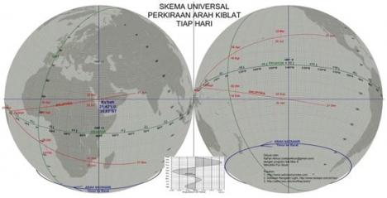
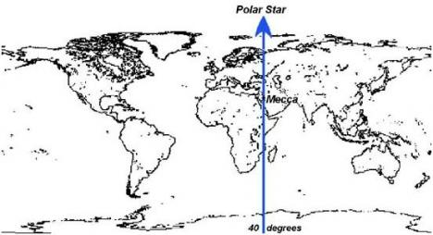
Beberapa unsur penting pada bumi
PUSAT BUMI

Slide 16
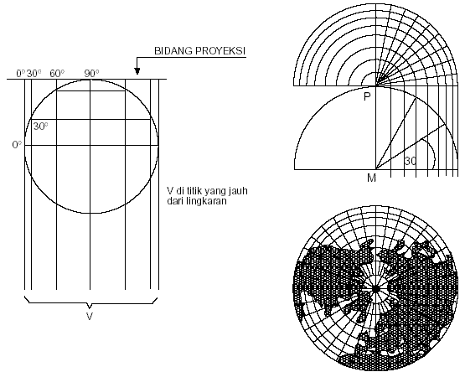
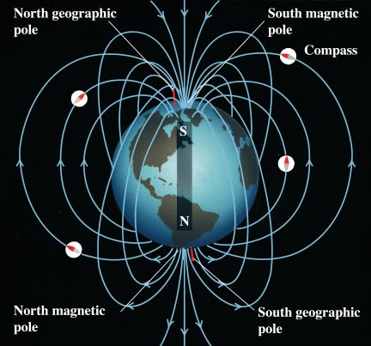
Sumbu bumi (AXIS)
Garis lurus yang menghubungkan titik kutub utara Bumi – Pusat Bumi – Titik Kutub Selatan Bumi
Garis ini sebagai poros bumi/sumbu, dimana bumi berputar (rotasi) dari Barat ke Timur

Slide 17
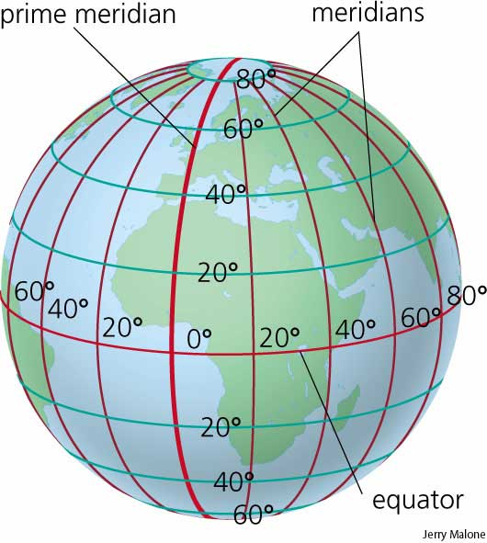
EKUATOR (EQUATOR)
Lingkaran yang membagi bumi menjadi 2 (dua) belahan yang sama, yaitu belahan utara dan belahan selatan.

Slide 18
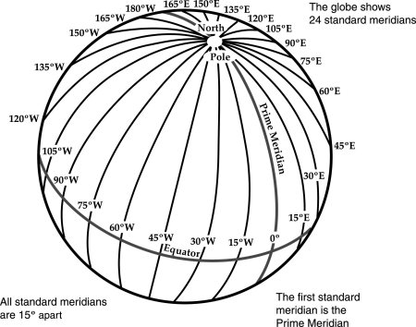
MERIDIAN UTAMA (PRIME MERIDIAN)
Garis lengkung lurus yang menghubungkan antara titik kutub utara – titik kutub selatan, pada permukaan globe (bola bumi) disebut MEREDIAN

Slide 19
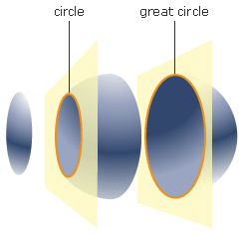
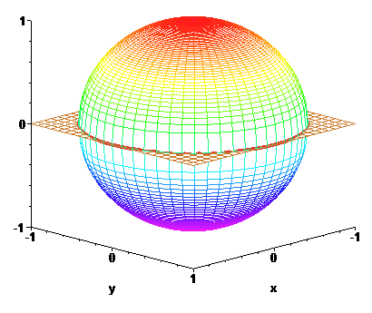
Lingkaran Besar (Great circle)
Lingkaran yang merupakan hasil perpotongan antara bola datar yang memotong globe melalui pusat bumi
Lingkaran potong yang merupakan hasil perpotongan bidang datar yang tidak melalui pusat bumi, dengan globe yang menghasilkan lingkaran kecil

Slide 20
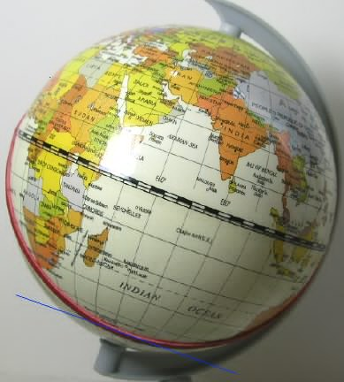
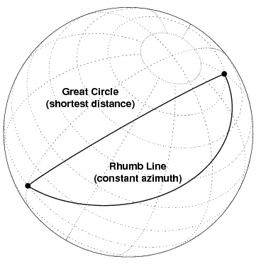

Slide 21
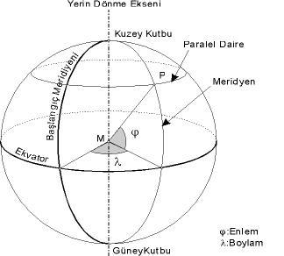
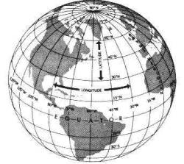
Meridian (Garis Bujur)
Garis lengkung lurus pada permukaan bumi (globe) yang menghubungkan kutub utara bumi dengan kutub selatan bumi, membujur dari utara ke selatan
Paralel (Garis lintang)
Lingkaran pada globe (bola bumi) yang sejajar dengan lingkaran equator dan melintang dari arah Barat ke Timur

Slide 22
Longitude dan Latitude
Longitude (besarnya meredian) → λ (lamda)
Longitude suatu tempat adalah besarnya busur paralel tempat itu, yang diukur dalam derajat antara tempat itu dengan meredian utama.
Meredian utama diberi nilai λ = 0°
Latitude (besarnya paralel) →ϕ (fi)
Latitude suatu tempat adalah besarnya busur pada meredian tempat itu, yang diukur dalam derajat, antara tempat itu dengan ekuator
Ekuator diberi nilai ϕ = 0°

Slide 23
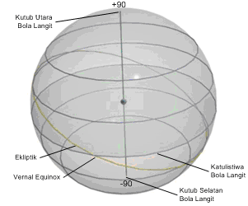

Slide 24
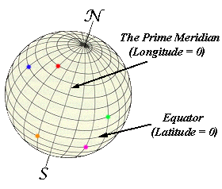
Nilai Latitude dan Longitude

Slide 25
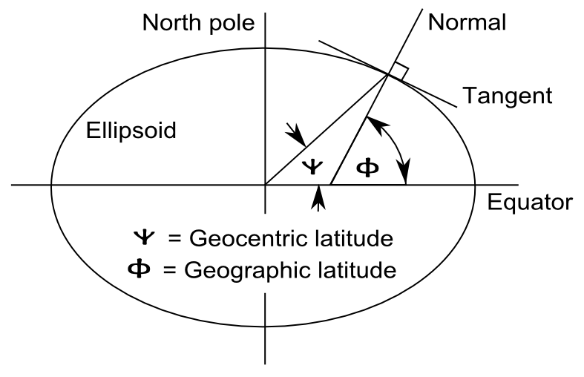

Slide 26
Latitude in the world

Slide 27
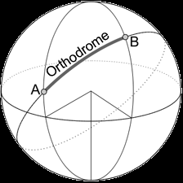
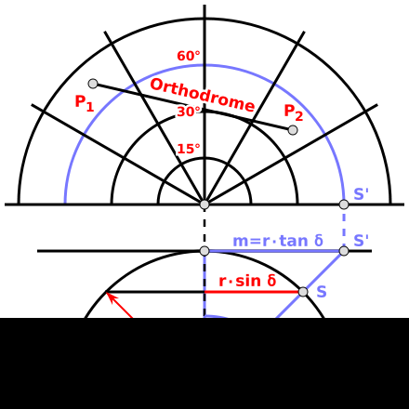
Orthodrome
Adalah jarak terpendek antara dua titik di permukaan globe (bola bumi), dan hal ini dicapai kalau jarak tersebut berada pada busur suatu lingkatan besar (great circle)

Slide 28
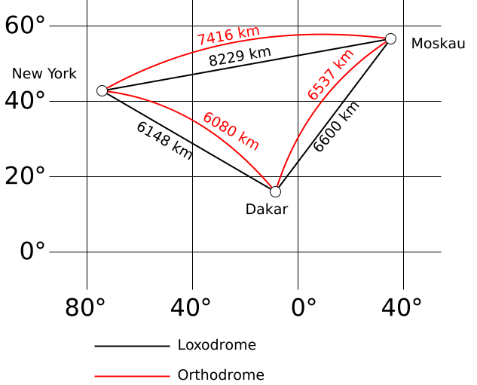
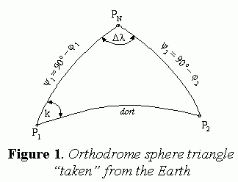

Slide 29
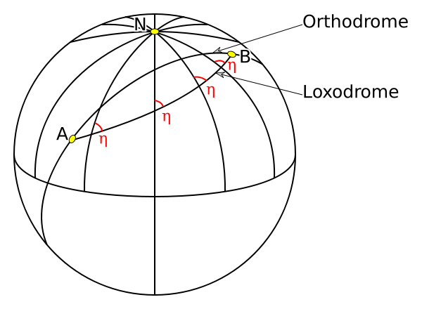
LOXODROME atau Rhumbline
Adalah garis yang memotong meredian dengan azimut yang konstan

Slide 31
Sifat-sifat Longitude dan Latitude
Panjang longitude:
Di Equator 1° longitude = 111,322 km
Di Kutub 1° longitude = 0 km (mendekati 0 km)
Latitude:
Latitude diukur ke arah kutub utara atau ke arah kutub selatan dimulai dari ekuator, besaran latitude:
0 ° - 90 ° U (Hemesphere Utara)
0 ° - 90 ° S (Hemesphere Selatan)
Suatu paralel (garis lintang) dapat didefinisikan sebagai garis yang menghubungkan tempat-tempat yang mempunyai latitude (ϕ) sama
Contoh: Paralel 10° pada setiap titik pada paralel tersebut mempunyai latitude (ϕ) 10°

Slide 32
Panjang nyata dalam satuan jarak misalnya kilometer, 1° latitude hampir sama, tetapi karena pemampatan, maka 1° latitude di ekuator, sedikit lebih pendek dari 1° latitude dekat kutub.
1° latitude dekat Equator = 110,569 km (a)
1° latitude dekat Kutub = 111,700 km (b)
b
1°
1°
a

Slide 33
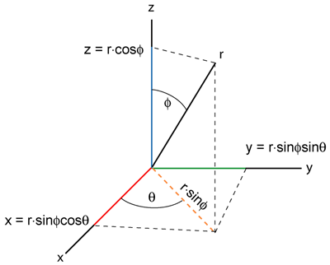
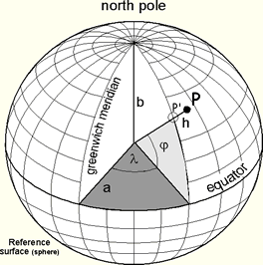
Penentuan Lokasi titik di Permukaan Bumi
Lokasi yang menggunakan longitude dan latitude disebut koordinat bola bumi (sperical coordinate) dan ini juga disebut sebagai lokasi astronomis.

Slide 34
Menurut Jenis Unsur Yang Bebas (Distorsi)
Proyeksi peta menurut jenis unsur yang bebas distorsi dibedakan :
Proyeksi conform, merupakan jenis proyeksi yang mempertahankan besarnya sudut
Proyeksi equidistant, merupakan jenis proyeksi yang mempertahankan besarnya panjang jarak
Proyeksi equivalent, merupakan jenis proyeksi yang mempertahankan besarnya luas suatu daerah pada bidang lengkung

